Slide 1
딥러닝 기반 비속어 필터링
컴퓨터정보공학부 2021202057 황세영 컴퓨터정보공학부 2021202058 송채영

Slide 2
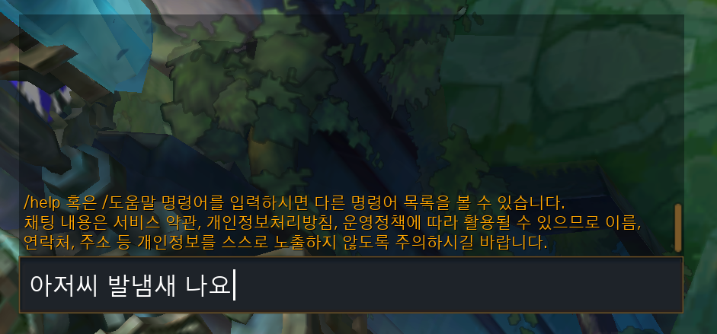
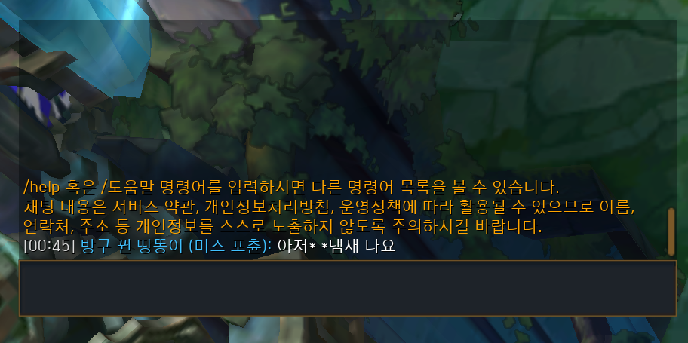
“딥러닝 기반 비속어 필터링” 황세영 and 송채영 (1/7)
[Goal]
- 비속어로 쓰이는 단어들을 데이터로 모은 후 딥러닝을 사용하여 욕설을 탐지하도록 학습시켜 비속어를 탐지하는 프로그램을 구현함
[Introduction]
평소에 많이 사용하는 sns(인스타그램, 페이스북 등)를 살펴보면 비속어를 쉽게 찾아볼 수 있으며 사이버 폭력으로도 이어져 이와 관련된 사례들이 급증하고 있음 이를 문제삼아 많은 사람들이 비속어 필터링과 관련된 프로그램을 만들고 있으나, 다음 사진과 같이 문맥상 욕설을 의도하지 않음에도 불구하고 욕설로 인지하는 점을 문제로 삼아 이를 개선하는 프로그램을 만들어 보려함
- 비속어를 입력 받으면 비속어 탐지를 하고 이를 마스킹 처리 함
-> 비속어로 쓰이는 단어를 데이터로 모은 후 “fast text”기법으로 임베딩함
-> 임베딩한 값들을 CNN의 입력 값으로 넣어 딥러닝 학습 시킴

Slide 3
“딥러닝 기반 비속어 필터링” 황세영 and 송채영 (2/8)
[Related works]
- [1]이건환 ; 딥러닝 기반 비속어 필터링 채팅 프로그램 설계 및 구현에 대한 논문
=>각종 커뮤니티 사이트에서 비속어들을 수한 후 데이터를 형태소 단위와 자모 단위로 전처리 하며 one-hot vector로 표현.
=>CNN 모델을 사용하여 데이터들을 입력 하고 데이터들의 특징 추출
=>LIME 알고리즘을 사용하여 CNN이 측정한 결과에 대해 해석 후 비속어는 마스킹 처리
# 프로그램 구현을 위한 알고리즘을 참고하였으며, 우리 프로젝트는 위 논문과 달리 fasttext embedding model을 활용하여 vectorize를 진행한다.
v

Slide 4
“딥러닝 기반 비속어 필터링” 황세영 and 송채영 (3/8)
[Related works] (cont)
- [2]Seung Ho, Choi ; FastText를 활용한 비속어탐지 사전 구축
=> 크롤링한 데이터를 전부 csv파일에 합침
=> FastText WordEmbedding
- [3]Ente_LJS ; BERT 모델을 활용한 욕설 판단 및 마스킹 서비스 프로그램
=>댓글에서 욕설 유무를 0, 1 로 라벨링
=>multilingual 모델에 문장을 학습 시킴
=>token 단위 확률 미교를 통한 마스킹 알고리즘 구현
#크롤링한 데이터의 라벨링과 masking 알고리즘을 참고하였으며, 우리 프로젝트에서는 비속어를 추출 해내기 위해 욕설 학습 모 델로 CNN을 이용한다.

Slide 5
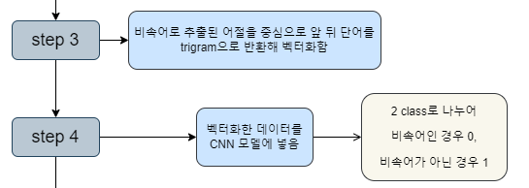
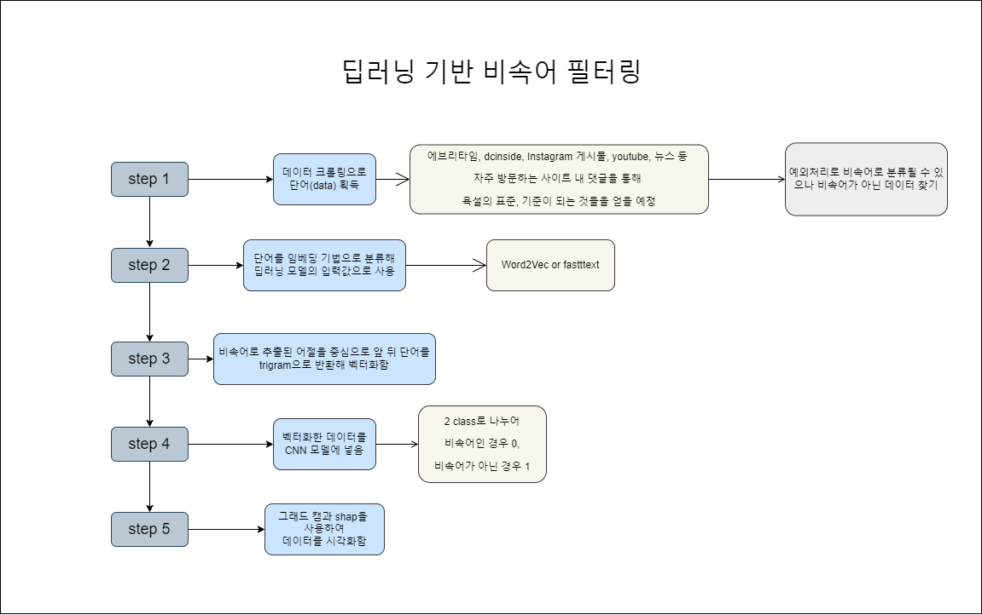
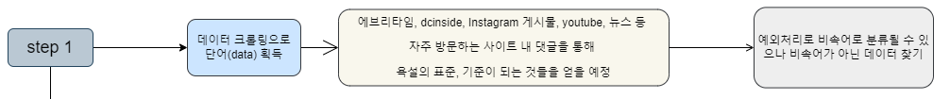


“딥러닝 기반 비속어 필터링” 황세영 and 송채영 (4/8)
[our proposal]
Step 1 - 각종 사이트에서 단어(비속어 포함)를 모은 후 csv 파일에 저장함
- ex)무지개 같은 사장님, 같이 띄어쓰기에 의해 비속어로 분류하는 단어도 모음
Step 3 - 단어를 벡터화 함
Step 4 - 벡터화한 데이터를 “CNN”모델의 입력값으로 사용함
Step 2 - 단어를 “fasttext”를 이용하여“임베딩 기법”을 단어에 적용함
Step 5 - 그래드캠과 SAHP를 사용하여 데이터를 시각화함

Slide 6
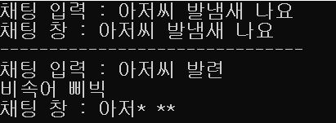
“딥러닝 기반 비속어 필터링” 황세영 and 송채영 (5/8)
[Experimented Method]
Data configuration
- 에브리타임, Instagram or Dcinside , youtube , 뉴스 내 댓글에서 비속어와 비속어가 아닌 데이터를 수작업을 통해 얻음
- 네이버 금칙어, 인스티즈 금칙어
Preprocessing method / Model
- 획득한 단어들을 fasttext를 이용하여 임베딩 기법에 적용하고 벡터화함
- 벡터화한 단어를 CNN 모델의 입력 값으로 사용함
-> 2class로 나누어 비속어인 경우 0, 비속어가 아닌 경우 1
- 내보낼 채팅을 입력하면 문장을 받은 후에 비속어를 탐지함
- 비속어가 없을 경우 그대로 출력, 비속어가 있을 경우 출력 예시 처럼 마스킹 처리 후에 출력함
출력 예시

Slide 7
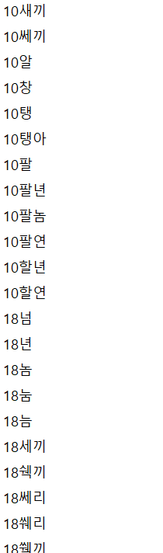
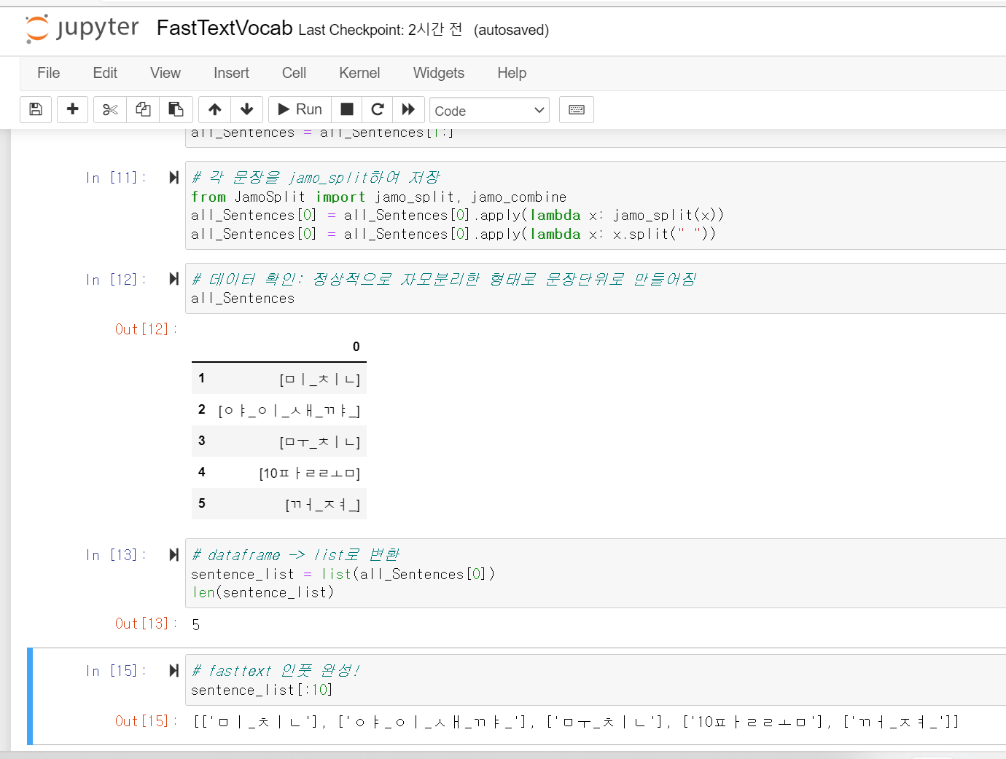
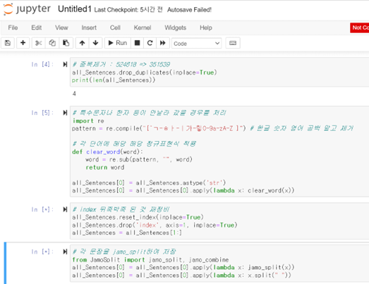
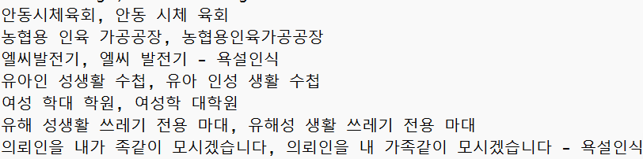
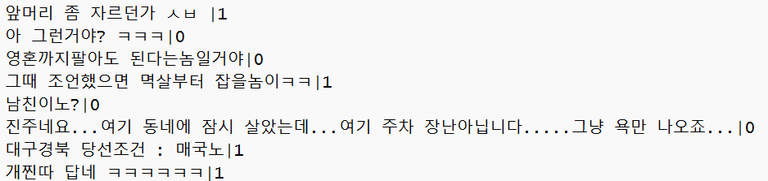
“딥러닝 기반 비속어 필터링” 황세영 and 송채영 (6/8)
[Experimented Result]
단어2
임베딩2
임베딩1
단어3
단어1
단어 1, 단어 2, 단어 3은 획득한 비속어/비속어가 아닌 단어(문장)의 결과물임
임베딩1, 임베딩 2는 임베딩을 적용할 fasttext input 까지의 결과물임

Slide 8
“딥러닝 기반 비속어 필터링” 황세영 and 송채영 (7/8)
[Conclusion] - 프로그램에 대한 요약 정리 및 앞으로의 개선방향을 서술함
- 현재 딥러닝 모델의 입력 값으로 사용하기 위해 단어들을 임베딩 기법으로 분류하기에서 코드를 수정해야하는 상황이므로 오류를 수정한다.
- 벡터화 된 데이터를 CNN 모델에 넣어 비속어 분류를 학습 시킴
- 그래드 캠 / SHAP를 이용하여 데이터를 시각화함
-> 비속어와 비속어가 아닌 단어를 잘 분류하는지 확인하기 위함
- 입력 받은 채팅에서 비속어를 찾아내고 이에 따른 출력창을 내보내도록 한다.

Slide 9
“딥러닝 기반 비속어 필터링” 황세영 and 송채영 (8/8)
[References]
* 사용 part ;
* 논문 / code에 대한 설명 ; 링크
-[1] 프로젝트 알고리즘 참고 ; 딥러닝 기반 비속어 필터링 채팅 프로그램 설계 및 구현에 대한 논문
https://koreascience.kr/article/CFKO201924664108493.page
-[2]FastText 오픈소스 활용 ; FastText를 활용한 사전 구축 code
bad-word-detection/FastTextVocab.ipynb at master · smothly/bad-word-detection · GitHub
-[3]프로젝트 알고리즘 참고 ; BERT 모델을 활용한 욕설 판단 및 마스킹 서비스 프로그램
GitHub - teammatmul/project-purifier: Toxic word masking service

